Slide 1
FoKUS del 4 Förbättringsarbete

Slide 2
Förbättringsarbete – övergripande nivå
Förbättringsarbete kräver tid (en grupp behöver ses regelbundet) och systematik (gärna enligt någon metod, t.ex. förbättringstrappan där man kartlägger, sätter mål, testar idéer, mäter och sen implementerar)
Viktiga frågor är: Har alla inblandade/berörda varit med i diskussionen? Ska vi bjuda in fler? Patienter? Har vårdenhetschefen sagt ja till arbetet?
Arbeta enligt PGSA (förbättringshjulet Planera - Göra - Studera - Agera som testar idéer i liten skala och utvärderar). Läs mer på https://plus.rjl.se/infopage.jsf?nodeId=43171

Slide 3
Förbättringsarbete – enskilda patienter
Diskutera - utifrån de diagram vi tittat på:
Behöver vi titta i journaler för enskilda patienter som har avvikande resultat? Vem ansvarar?
Behöver vi kontakta enskilda patienter? Vem ansvarar?

Slide 4
Fortsättning?
Vem ansvarar för vad?
Vad bestämde vi?
Hur går vi vidare?
Nästa möte?

Slide 5
Tips på verktyg som stöd i förbättringsarbetet

Slide 6
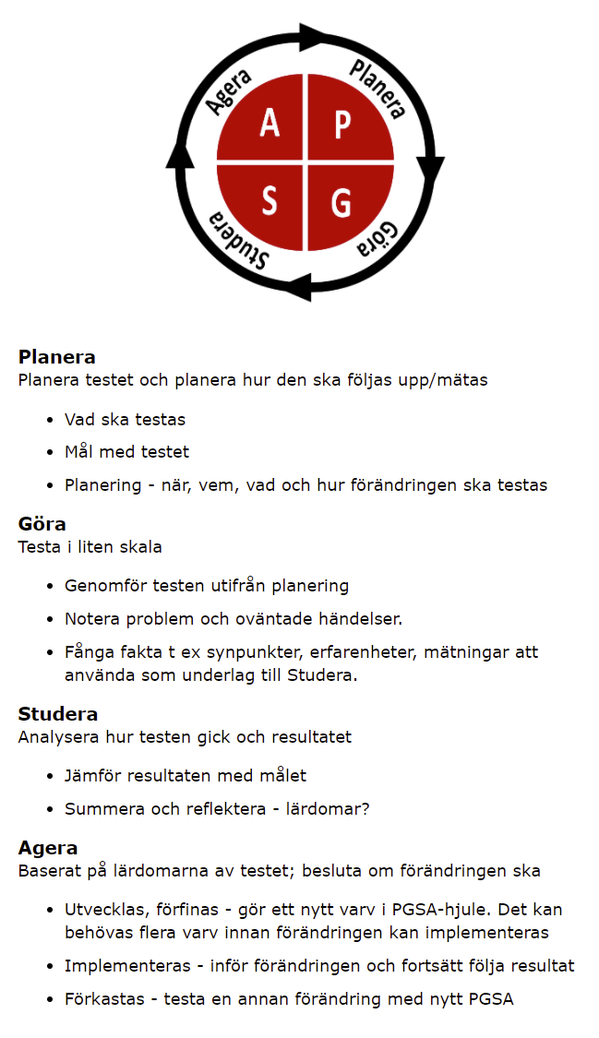
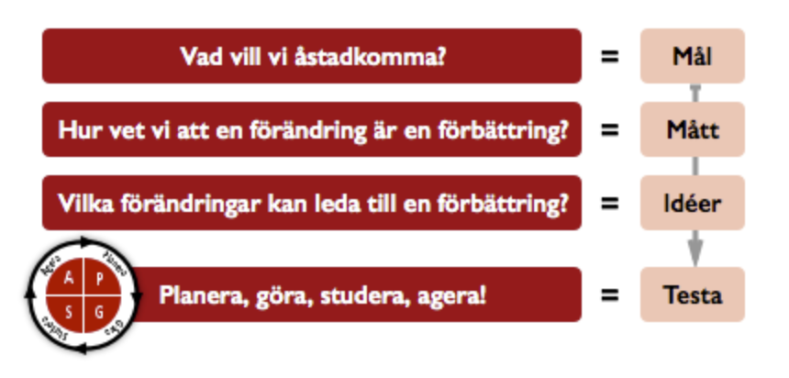
PGSA-hjulet och andra verktyg
På Region Jönköpings webb finns flera verktyg för förbättringsarbete med korta förklaringar. Titta t ex på:
Förbättringsmodellen https://plus.rjl.se/infopage.jsf?nodeId=43807
PGSA –hjulet (Planera - Göra - Studera - Agera) https://plus.rjl.se/infopage.jsf?nodeId=43171
Fiskbensdiagram https://plus.rjl.se/infopage.jsf?nodeId=43145

Slide 7
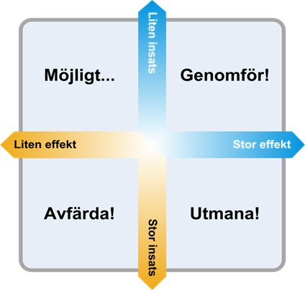
Prioritera vilka förbättringsidéer ni ska prova först
Prova att tänka utifrån koordinatsystemet här bredvid
Fundera över vilka idéer som kräver liten respektive stor insats och som skulle ge liten respektive stor effekt
Ett sätt är att rita upp på tavlan och låta alla deltagare markera var de olika idéerna passar in

Slide 8
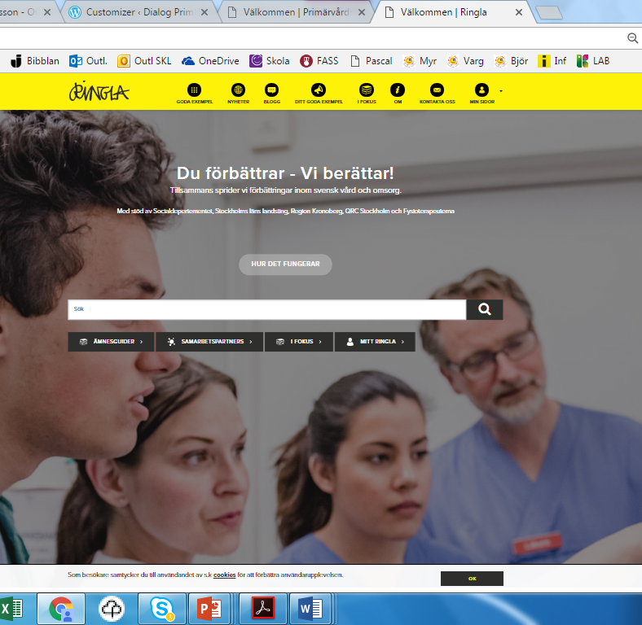
Vad har andra gjort - Ringla.nu
På www.ringla.nu kan du följa vad andra har gjort för att förbättra vården för sina patienter
Sök t ex på ”Primärvård” i sökrutan

Slide 9
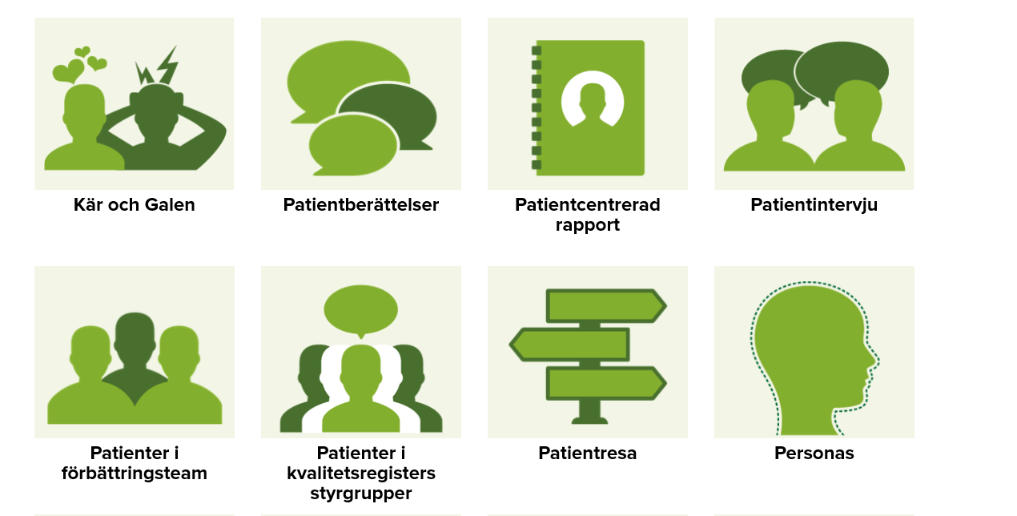
Patienten – den viktigaste medspelaren
På QRC:s (Kvalitetsregistercentrum Stockholm-Gotland) hemsida, Qrcstockholm.se, finns stöd och tips på hur man kan förbättra vården tillsammans med patienterna, något som man ibland glömmer bort i förbättringsarbetet

Slide 10
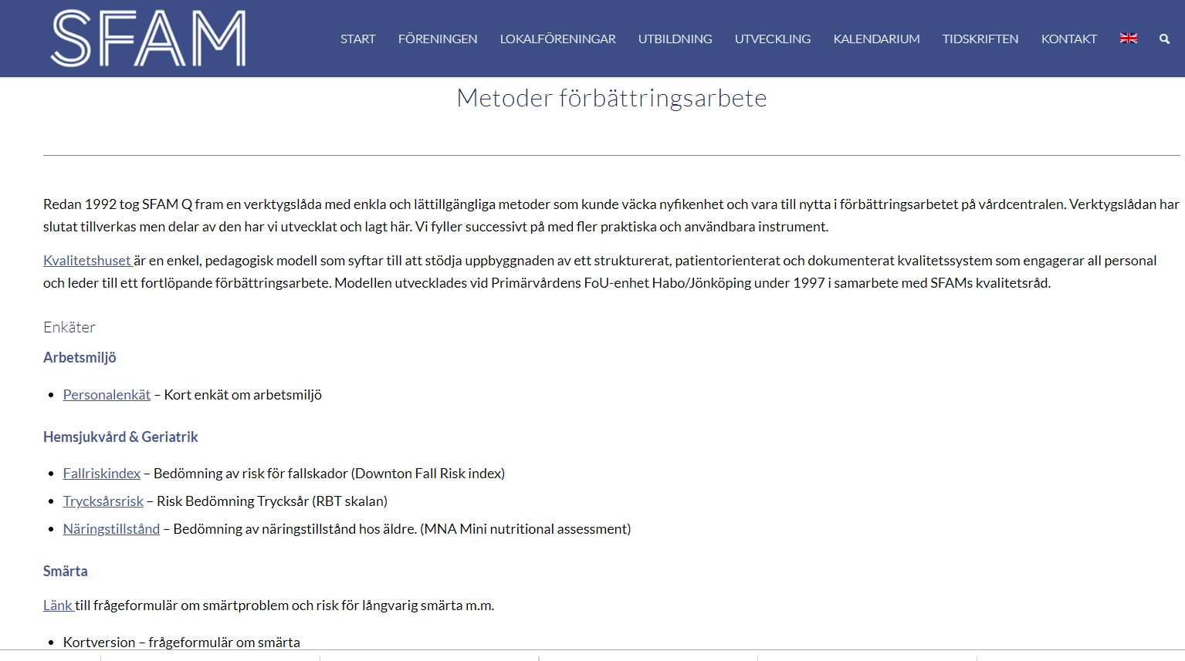
Svensk Förening för AllmänMedicin - SFAM
SFAM har gjort ett antal poddar om olika allmänmedicinska områden, där flera handlar om förbättringsarbete. Sök på ”SFAM”
I SFAM finns Kvalitet- och patientsäkerhetsrådet, som årligen anordnar Nationella kvalitetsdagen för primärvård, där goda exempel på förbättringsarbeten presenteras. Hittas på: http://sfam.se/nationella-kvalitetsdagar/
Rådet har även samlat metoder för förbättringsarbete: http://sfam.se/foreningen/metoder-forbattringsarbete/

Slide 11
www.skr.se/primarvardskvalitet

